Slide 1
Řízení a kontrola ve veřejné správě
Seminář – Řízení rizik, metody

Slide 2
Metody řízení rizik
Metoda RIPRAN
Skórovací metoda s mapou rizik
Metoda FRAP – Facilitated Risk Analysis Process
Technika stromů rizik
Analýza citlivosti
Metoda plánování scénářů
Modelování a simulace pro analýzu rizik
SWOT analýza

Slide 3
Metoda RIPRAN
Risk Project Analysis
Identifikace nebezpečí projektu
Kvantifikace rizik projektu
Reakce na rizika projektu
Celkové posouzení rizik projektu

Slide 4
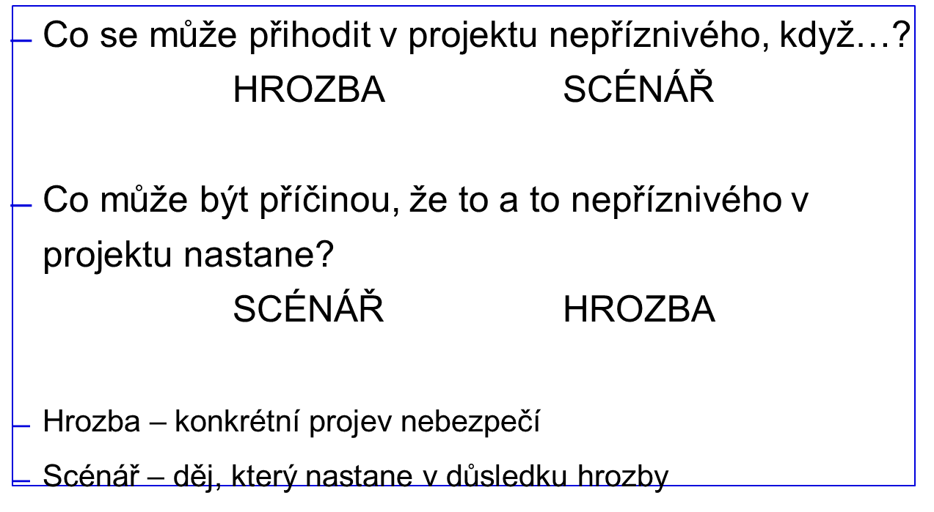
Krok 1: Identifikace nebezpečí projektu

Slide 5
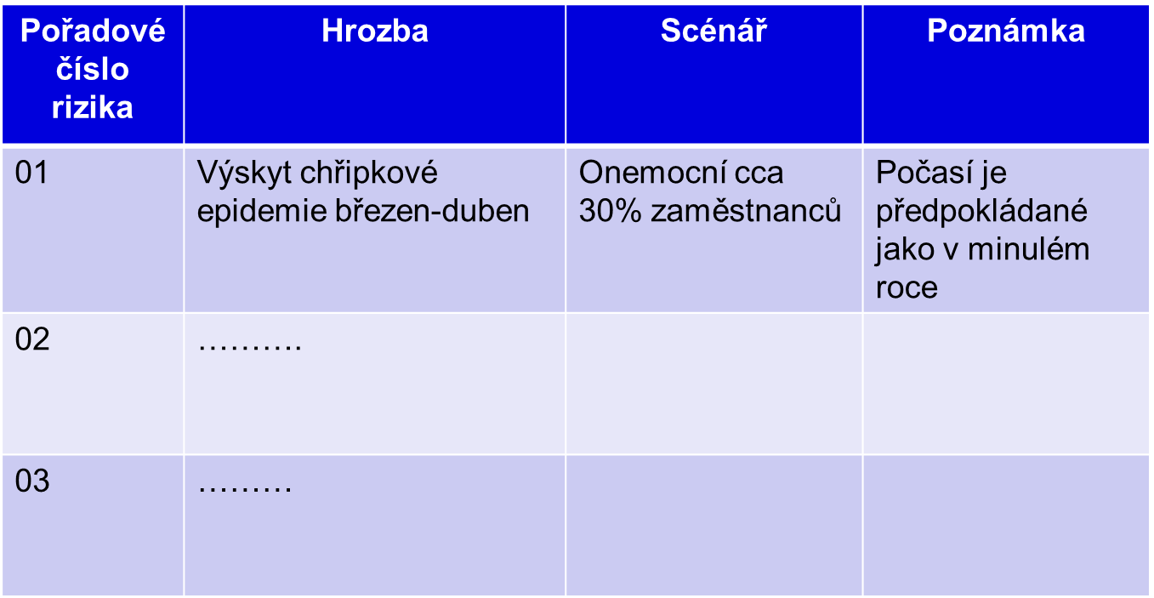
Krok 1: Identifikace nebezpečí projektu

Slide 6
Krok 2: Kvantifikace rizika
Rozšíření o:
  Pravděpodobnost výskytu scénáře
  Hodnotu dopadu scénáře na projekt
  Výslednou hodnotu rizika
Možnosti kvantifikace rizika:
  Číselná kvantifikace
  Verbální kvantifikace

Slide 7
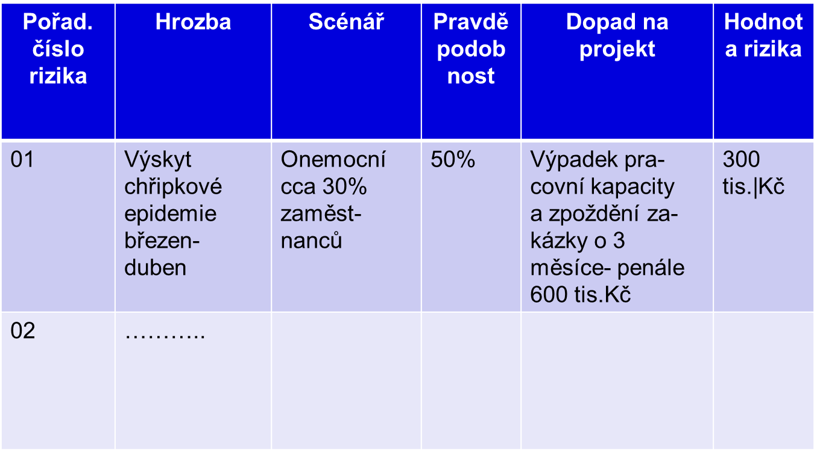
Krok 2: Výstup – číselná kvantifikace

Slide 8
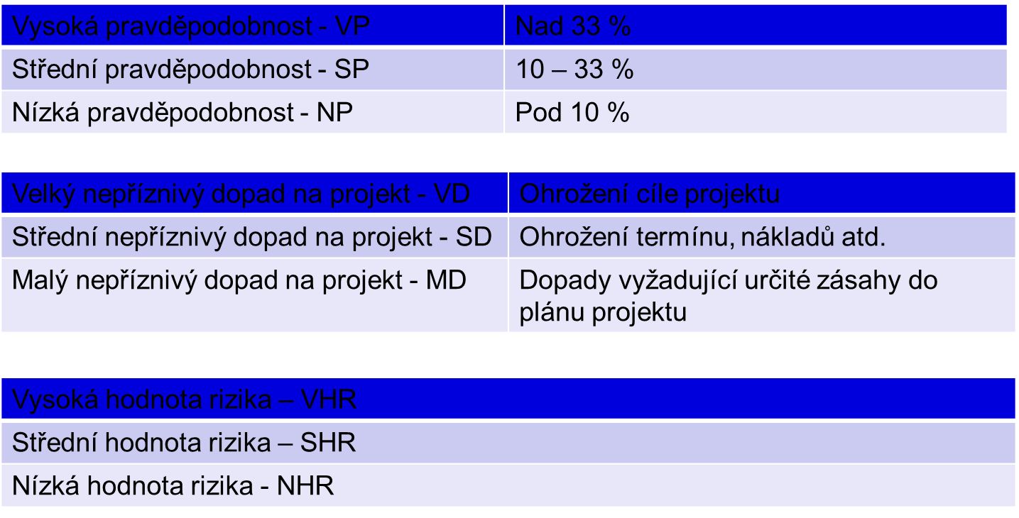
Krok 2: Výstup – verbální kvantifikace I.

Slide 9
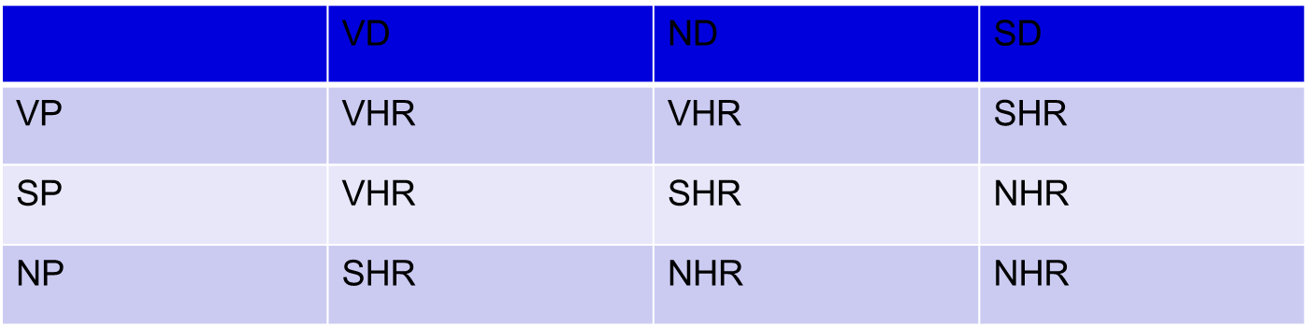
Krok 2: Výstupy – verbální kvantifikace II.

Slide 10
Příklad: kvantifikace rizika
Pravděpodobnost výskytu rizika |  | Popis
Velmi vysoká | 90% | Vyskytuje se téměř vždy
Vysoká | 70% | Vyskytne se většinou
Střední | 50% | Může/nemusí se vyskytnout
Nízká | 30% | Většinou se nevyskytuje
Velmi nízká | 10% | Téměř nikdy se nevyskytuje
Dopad rizika na projekt |  | Popis
Velmi vysoký | 80% | Ohrožení cíle/cílů projektu, ohrožení koncového termínu projektu, možnost překročení celkového rozpočtu projektu, vzniklá škoda více než 20% z hodnoty rozpočtu projektu, předpokládá se podstatná změna u ŘO OP VVV.
Vysoký | 40% | Ohrožení koncového termínu projektu, možnost překročení celkového rozpočtu projektu, vzniklá škoda 15 - 20% z hodnoty rozpočtu projektu, předpokládá se podstatná změna u ŘO OP VVV.
Střední | 20% | Ohrožení termínů jednotlivých aktivit projektu, možnost překročení rozpočtu dané aktivity, vzniklá škoda 10-15% z celkového rozpočtu projektu, předpokládá se nepodstatná změna u ŘO OP VVV.
Nízký | 10% | Dopad vyžadující změnu plánu etapy, předpokládá se nepodstatná změnu u ŘO OP VVV.
Velmi nízký | 5% | Dopad nevyžadující změnu plánu etapy, nepředpokládá se nepodstatná změna u ŘO OP VVV.

Slide 11
Příklad – kvantifikace rizika
Rizikový profil
Velmi kritické riziko | Eskalace na ŘV, ŘO OP VVV
Kritické riziko | Opatření na úrovni náměstka organizace
Vysoké riziko | Opatření na úrovni PM
Akceptovatelné riziko | Opatření na úrovni vedoucích pracovníků projektu

Slide 12
Krok 3: Reakce na rizika projektu
Sestavení opatření, která mají snížit hodnotu rizika na akceptovatelnou úroveň
Opatřením se přiřazují náklady, termíny a odpovědnost

Slide 13
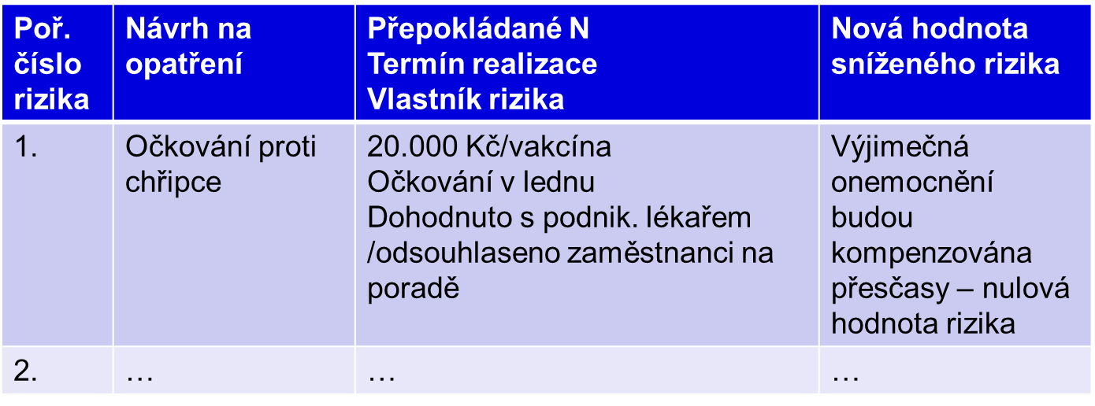
KROK 3: Výstup I.

Slide 14
Krok 3: Výstup II.
Pořadové číslo rizika: 1
  Hrozba:
  Scénář:
  Pravděpodobnost:
  Dopad:
  Hodnota rizika:
  Návrhy na opatření, zodpovídá, termín, náklady, vlastník rizika:
  Výsledná snížená hodnota rizika:
Pořadové číslo rizika: 2

Slide 15
Strategie opatření
Odpověď | Definice | Příklad
Vyvarovat se (AVOID) | Změnit něco v projektu tak, aby se ohrožení už neopakovalo, a pokud se objeví, aby nemělo žádný dopad. | Pokud smícháme chemikálie, způsobí to oheň, takže je třeba skladovat v různých budovách.
Zredukovat ( REDUCE) | Udělat něco před tím, než se riziko objeví, aby se snížil(a) jeho pravděpodobnost/jeho dopad. | Provozovatelé můžou udělat chybu, takže trváme na tom, že před užíváním bude provedeno testování.
Náhradní řešení (FALLBACK) | Připravit náhradní řešení – aktivity pro snížení dopadu v případě, že se riziko objeví. | Pokud nový způsob zkoušky není připraven včas, bude i nadále používán starý způsob.
Přenést (TRANSFER) | Odpovědnost za finanční dopad rizika nese třetí strana. | Pojištění obrazu Rembranta na 3 mil. dolarů.
Akceptovat (ACCEPT) | Uvědomělé rozhodnutí nerealizovat žádnou aktivitu ohledně rizika, protože riziko je tak nepravděpodobné nebo N jsou tak malé/velké, že nemá cenu provádět preventivní opatření. | Akceptujeme riziko, že neobvyklé bouřky začátkem léta mohou ohrozit realizace otevřeného národního šampionátu ve fotbale.
Sdílet (SHARE) | Pokud projekt překročí očekávané N, dodavatel a uživatel se dohodnou na rozdělení si nákladů navíc (v rámci domluvených limitů). | Stavitel souhlasí se snížením základů pro nový dům do měkkého podloží. Pokud bude zjištěno, že je třeba jít hlouběji, než se předpokládalo, stavitel a zákazník se dohodnou sdílet náklady navíc.

Slide 16
Krok 4: Celkové posouzení rizik projektu
Posouzení celkové hodnoty rizik a přijetí opatření
Vyhodnocení jak je projekt rizikový
Rozhodnutí, zda je možno pokračovat v realizaci bez zvláštních opatření

Slide 17
Zadání
Identifikujte alespoň čtyři hrozby
Tyto čtyři hrozby rozpracujte do rizik, na proces analýzy rizik navažte opatřeními a tyto zdůvodněte.
Závěrem shrňte výsledky analýzy a uveďte doporučení vedení projektu

Slide 18
Úkol
Proveďte analýzu rizik projektu podle metody RIPRAN.
Identifikujte alespoň čtyři hrozby z vnitřního prostředí a čtyři hrozby z vnějšího prostředí
Tyto čtyři hrozby rozpracujte do rizik, kvantifikujte, na proces analýzy rizik navažte eliminačními opatřeními a tyto zdůvodněte.
Závěrem shrňte výsledky analýzy a vyhodnoťte rizikový profil, uveďte doporučení pro vedení organizace.

Slide 19
Zadání – skupinová práce
Projekt/úkol 1:
Úprava a rozvoj Informačního systému pro spisovou službu
Vzhledem k chystaným změnám v nové legislativě musíte zprovoznit elektronickou spisovou službu v útvaru státní správy.
Na zabezpečení úkolu bylo vyčleněno 15 mil Kč.
Projekt/úkol 2:
Vytvoření informačního systému pro e-podatelnu.
V rámci úřadu na malé obce chcete zavést systém e-podatelny.
Jste ve fázi, kdy neznáte rozpočet
Projekt/úkol 3:
V souvislosti se změnou Stavebního zákona musíte provést reorganizaci úřadu.
V úřadu a stávajících útvarech jsou zaměstnáni lidé na dobu neurčitou.
Projekt/úkol 4:
V rámci systémového projektu na univerzitě máte revidovat a upravit celkovou digitalizaci prostředí, ve kterém jsou obsluhovány výukové materiály.
Projekt/úkol řešíte v průběhu školního roku.
Projekt/úkol 5:
V rámci zahraničního grantu máte vytvořit učebnice v anglickém jazyce pro výuku předmětů na druhém stupni ZŠ.
Zahraniční grant je poskytován v rámci EU.

